Slide 1


1
0
7
上
五年信班學校日
邱懷萱老師

Slide 2

~感謝您的蒞臨~
請大方拿起桌上的小點心~
與邱老師一起來個早餐約會吧~
已經這麼熟了~請爸爸媽媽不要拘束喔!!!!
~感謝各位家長在百忙之中能撥冗參加這次的學校日~

Slide 3
邱老師的班級經營要求
讀書不是絕對,
但態度決定一切!
培養正確的學習態度
。
培養時間觀念
自動自發
善用時間
。
重視學生
生活常規
。
尊重個別差異
每個人都是天才
。
尊重 互信
引導學生認識
兩性發展
學習彼此尊重
.關懷
。
和自己比
肯定自己
欣賞自己
。

Slide 4
本學期需要您幫忙的地方
♥週一至週五八點開始皆上正課，請家長提醒孩子盡量在7:50到校，最晚8:00一定要到教室。
♥請協助孩子養成早睡早起，充足的睡眠對成長發育中的孩子十分重要。
♥讓孩子吃完早餐再上學，有良好的體力才能專心的上課。
♥請務必每日親自閱簽家庭聯絡簿及作業，以了解孩子平時在學校的表現。
♥各項學校通知單回條等，請家長簽章後盡速繳回，以免錯失報名權益。
♥若是您有要到校與導師晤談，請先與導師約好空堂時間，並到輔導室或是學務處稍坐，待導師安排好學生之後，定會盡快到達。

Slide 5
本學期課程需要注意的地方
本校著重學生基本學科的扎實學習，除教科書之外，國語、數學亦搭配本校的補充教材，於雙週抽背唐詩。
鼓勵孩子養成閱讀習慣，請家長鼓勵孩子閱讀。

Slide 6
本學期游泳課程時間說明
游泳課:游泳課：臺北市教育局規定六年級畢業時要能換氣游完15公尺。詳情會再發通知說明。
這學期信班游泳檢測日期為：9/19(三)、9/26(三)。
游泳課請攜帶泳衣.泳褲.泳帽.蛙鏡.盥洗用具(請自備防水的袋子方便攜帶)
游泳課現改由步行前往青年公園游泳池

Slide 7
校外教學連繫事項
時間： 11/7(三)
地點：北埔麥克田園
收費方式：併入當月月費繳費單收取。若事先確定無法參加，當月繳費單請拿到總務處扣款後繳交現金；若臨時無法參加，車資保險恕無法退費。
愛心家長：歡迎共同參與可隨行搭遊覽車！

Slide 8
導師報告事項
1.課程重點說明
2.各科作業要求及評分方式
3.評量時間
4. 本學期重要活動

Slide 9
數學科
數學科特別要求
數學加強計算能力，做好基本功：
1.解題不求快、求確實了解。
2.基礎心算能力的培養。
3.了解多種方法，自己選擇快又正
確的方法。

Slide 10
數學評分標準如下表
數學
定測
（佔50﹪）
期中考、期末考
平時
（佔50﹪）
小考（佔20﹪）：
隨堂測驗、單元小考
作業（佔20﹪）：
數習、數學作業簿
(其餘單純練功)
態度（佔5﹪）：上課規矩、團隊合作、作業缺交
發表（佔5﹪）：上課發表

Slide 11
國語科特別要求
一、鼓勵孩子多閱讀，提升語文能力。
二、請寫國字，且務必書寫整齊。
三、成語練習靠平時背誦與應用。
四、預防錯別字變習慣，不確定的字請
查字典。

Slide 12
國語評分標準如下表
國語
定測
（佔50﹪）
期中考、期末考
平時
（佔50﹪）
小考（佔20﹪）：聽寫本、複習卷
作業（佔20﹪）：
習作、甲乙本、圈詞短文、成語造句
態度（佔5﹪）：上課規矩、團
隊合作、作業缺交、隨堂測驗
發表（佔5﹪）：上課發表或
作業發表

Slide 13
定期評量時間
第一次評量：10/30（二）~10/31（三）
國語：1-7課
數學：1-5單元
第二次評量：1/10（四）~1/11（五）
國語： 8-14課
數學： 6-10單元
導師會於兩週前貼上考試通知及範圍

Slide 14
本學期重要活動
九月 | 備註
※9/3(一)術科授琴開始上課 。
※9/7(五)增能社團開始上課。
※9/13(四) 校內三~六年級英語字彙達人。 (ESL已發字彙表，TLI上學期英文課本範圍) 表) | 早自習8:00考試 ESLu3z8 vu84
※9/19(三)四.五.六信游泳課(上午8:20出發) | 上午8:20~10:30
※9/24(一)中秋節放假一天
※9/26(三) 四.五.六信游泳課(上午8:20出發) | 上午8:20~10:30

Slide 15
本學期重要活動
十月
※10/1~10/5舉行理論課第一次評量 | 於課堂上舉行
※10/10(三) 國慶日放假一天
※10/16(二)臺北市五年級國.英.數檢測 | 考試時間訂於上午
※10/20(六)ESL Parent Workshop 家長研討會。
※10/30(二)、10/31(三)期中評量

Slide 16
本學期重要活動
十一月
※11/5換穿冬季制服(暫定) | 請依當時通知為準
※11/7(三)五年級校外教學-北埔麥克田園 | 邀請愛心家長協助
※11/10(六)雙語班ESL家長晤談日
※11/12-11/16舉行理論課第二次評量
※11/21(三) 五年級消防體驗活動 | 綜合課舉行
※11/28(三)五信實習音樂會 | 上午8:30開始
※11/28-11/31校內科展評選

Slide 17
本學期重要活動
十二月
※12/7(五)千人野餐 | 10:30-12:30
※12/22(六)補行上班上課 | 補12/31(一)彈性放假
※12/24(一)五年級聖歌發表
※12/27(四)二~六信主副修術科期末考。 | ★本學期應授琴16堂課
※12/28(五)校慶園遊會補假一天 | 補1/5校慶園遊會
12/28(五)~1/1(二)五天連假

Slide 18
本學期重要活動
一月
※1/5(六)光仁六十週年校慶彌撒 | 網路直播8:30-10:00
※1/5(六)光仁六十週年校慶園遊會 | 10:30~14:00
※1/10(四)、1/11(五)期末定期評量
※1/18(五)結業式 | 上午8:10開始
※1/18(五)慶祝六十週年校慶禮讚音樂會(中山堂演出)
※1/19(六)不補行上班上課 | 請家長事先安排孩子去處
※1/20(日)~1/29(二)音樂班歐洲國際交流活動
※1/21~2/10放寒假囉！

Slide 19

需要家長配合與協助事項
您的小叮嚀
孩子的大改變

Slide 20
1.每天請家長一定要簽聯絡簿，勿缺交作業。
2.作業、考卷批閱完發下帶回，請督促孩子訂正，並請家長簽名。
3.請指導孩子自訂目標，主動學習。
4.八點以前到校，養成準時上課的好習慣。
5.限制孩子上網、看電視、玩手機的時間。
6.關心孩子交友狀況（必然影響課業及情緒）。

Slide 21
7.請指導孩子，除了讀書以外，人際關係更是人生最重要的一環。
8.鼓勵孩子多參與公眾事物，關心周遭的事物，以培養寬闊的胸懷。
9.不替孩子找藉口及說謊，給孩子一個成長及自我負責的機會。
10.高年級較多互相訂正，但老師必定會批閱第二次。

Slide 22

請家長配合事項
「態度決定高度」
培養孩子主動學習的態度。
培養孩子主動閱讀的興趣。
養成孩子主動積極的責任心。
養成孩子服務團體的榮譽心。
請給予孩子分擔家務的機會和責任。
讓孩子對自己的學業負責。
讓孩子對自己的行為負責。

Slide 23
培養孩子
「對作業負責」的責任心
字體要求工整。
請確實訂正前面的錯誤。
隔天必收，批改完才會發回去。
科任作業未做：請孩子在繳交當日務必在校完成(下課或中午時補寫)，科任作業和導師作業同樣重要。
特殊情況需晚交：寫聯絡簿即可，勿擔心。
寫好忘記帶：等同未交。

Slide 24
班費使用說明
班費：每人500元整(用途：影印、購買印表機墨水匣、列印紙、班級集章獎勵品、教室清潔用品……等等雜項。)
下學期班費剩餘：451元
班費：500元

Slide 25
四上班費收支錯誤說明
日 期 | 摘 要 | 收入 | 支出 | 現金餘額 | 備註
07-13-2017 | 四年級上學期班費結餘-309元 |  | 309 | -309
09-13-2017 | 收取上學期班費700元*25 | 17,500 |  | 17,500 | (含班費500元+游泳點心+八里安老院捐款200元,共700元)
08-28-2017 | 教室佈置紙張及文具用品 |  | 2,162 | 15,338 | 含教室佈置紙張、班級影印紙一箱、教室文具用品(原子筆.橡皮擦.透明膠帶.口紅膠.膠水.U型夾)
" | 班親會茶水點心費用 |  | 950 | 14,388 | 含飲料.餅乾
" | 教室用品 |  | 1,999 | 12,389 | 含洗手乳.肥皂.漂白水.清潔劑.廚房紙巾.口罩.食品塑膠袋
" | 學生用品 |  | 2,375 | 10,014 | 格線白板20元+無毒桌墊75元
" | 班級印表機黑色墨水 |  | 850 | 9,164 | 黑色墨水
09-18-2017 | 游泳課麵包 |  | 1,500 | 7,664 | 兩次游泳課麵包9/18.9/30
11-20-2017 | 校外教學小組費用 |  | 2,500 | 5,164 | 校外教學小組費用
12-27-2017 | 八里安老院捐款 |  | 2,500 | 2,664
12-29-2017 | 園遊會班級回饋金 | 12,583 |  | 15,247 | (此筆費用為全學年五個班級的回饋金,因此分給五個班級後應是2517元)
12-30-2017 | 園遊會獎勵 |  | 2,300 | 12,947 | 含五十嵐飲料+披薩
01-20-2018 | 期末換禮物及班級經營費用 |  | 2,850 | 10,097 | 含期末獎勵禮物.班級小組競賽禮物以及教學使用
 | 整學期班級影印費 |  | 1,600 | 8,497
 |  |  |  | 8,497 | (12583-2517=10066，因此須扣除多寫的10066元才是正確的結餘金額)
 | 四年級上學期結餘 |  |  | 8,497 | (正確結餘金額應為8497-10066=-1569元)

Slide 26
四下班費收支說明
日 期 | 摘 要 | 收入 | 支出 | 現金餘額 | 備註
02-13-2018 | 四年級上學期班費結餘-1569元 |  | -1,569 | 1,569
02-13-2018 | 收取上學期班費500元*25 | 12,500 |  | 14,069 | 班費500元
02-28-2018 | 教室佈置紙張及文具用品 |  | 1,692 | 12,377 | 含教室佈置紙張、班級影印紙一箱、教室文具用品(原子筆.橡皮擦.透明膠帶.口紅膠.膠水.U型夾)
" | 班親會茶水點心費用 |  | 1,050 | 11,327 | 含飲料.餅乾
" | 教室用品 |  | 1,999 | 9,328 | 含洗手乳.肥皂.漂白水.清潔劑.廚房紙巾.口罩.食品塑膠袋.
" | 學生用品(紫色科任袋) |  | 600 | 8,728
" | 班級印表機黑色墨水 |  | 425 | 8,303 | 黑色墨水1瓶
04-23-2018 | 游泳課麵包 |  | 1,500 | 6,803 | 兩次游泳課麵包4/23.5/14
05-09-2018 | 母親節創意蛋糕 |  | 1,250 | 5,553
05-10-2018 | 數學分數教學點心 |  | 1,902 | 3,651 | (利用點心包裝來進行分數教學)
06-20-2018 | 期末換禮物及班級經營費用 |  | 2,000 | 1,651 | 含期末獎勵禮物.班級小組競賽禮物
 | 整學期班級影印費 |  | 1,200 | 451
 |  |  |  | 451
 | 四年級下學期結餘 |  |  | 451

Slide 27
音樂班活動費
音樂班活動費支出音樂班各項活動，如：實習音樂會、音樂成果發表會……佈置
上學期交由榛凌媽咪代為管理
每學期沿用 收取1000元
四年級上學期音樂班活動費收支明細於後,剩餘 -1615 元
合計班費及音樂班活動費500元+1000元=1500元(會於星期一發下繳費袋)

Slide 28
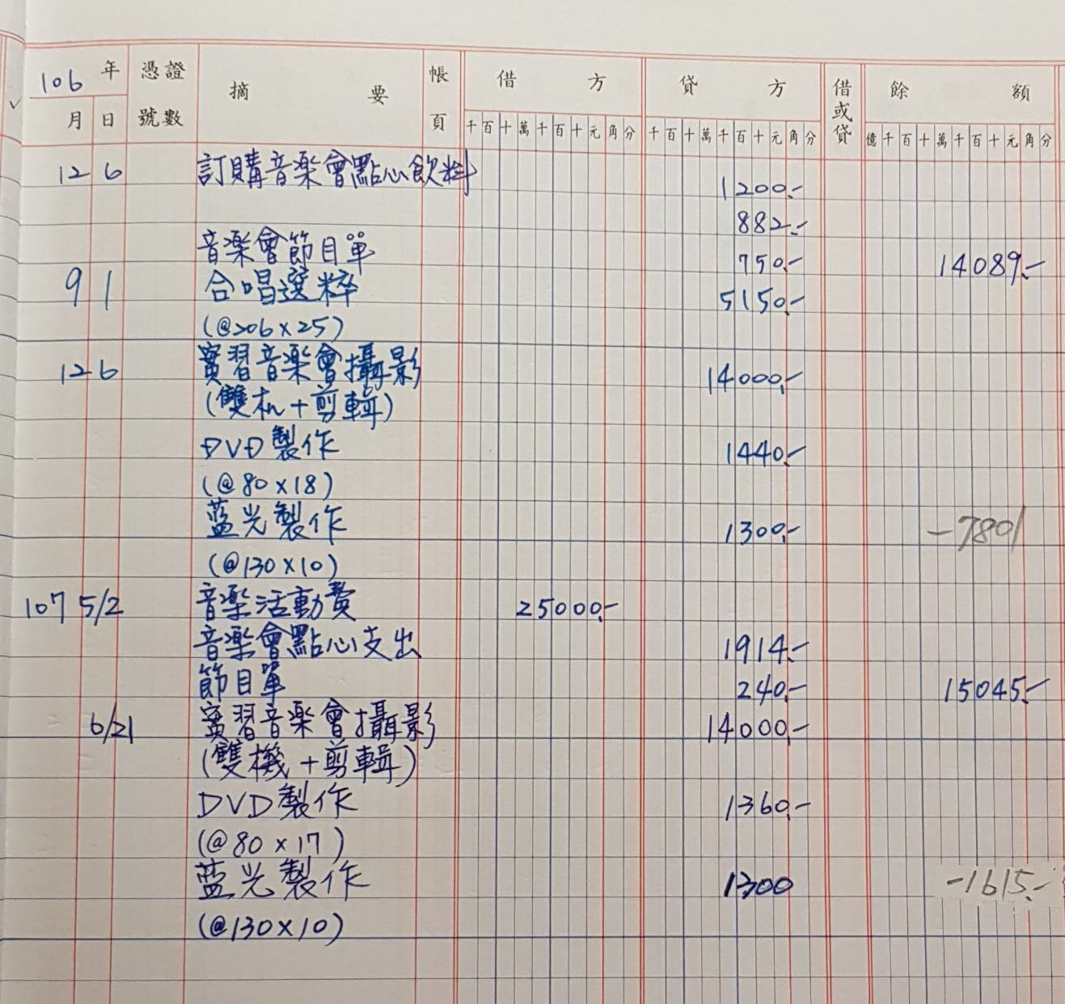
音樂班動費收支明細

Slide 29


我想對您說……
養成負責的好習慣~不能得過且過~不要只是有做而要做好!
養成每天練琴的習慣~時間不用多~但每天都要讓寶貝的手指頭動動~
把握時間的重要---音樂班的孩子時間是很寶貴的~養成規律的時間表!!
訓練寶貝獨立自主---不要因為家長急而幫孩子做
承擔失敗的勇氣---失敗沒關係，重要的是失敗後的改正和修正

Slide 30
我想對您說……
寶貝從孩子變成少年和少女---尊重自主性!
升學計畫~好朋友們開始要分道揚鑣了~
考音樂班?
考私中?
直升光中?
其他規劃?
請讓老師知道，也讓老師可以一起幫忙

Slide 31

~臨時動議~
1.推選兩位雙語班推動委員—參與雙語
班會議，9/28、11/2、1/4 (9:00-10:30)
2.實習音樂會錄影方式討論(單機?雙機?)
您的意見是我最寶貴的資源….
有任何問題及建議都歡迎您隨時提出~
請不吝指教!!!

Slide 32
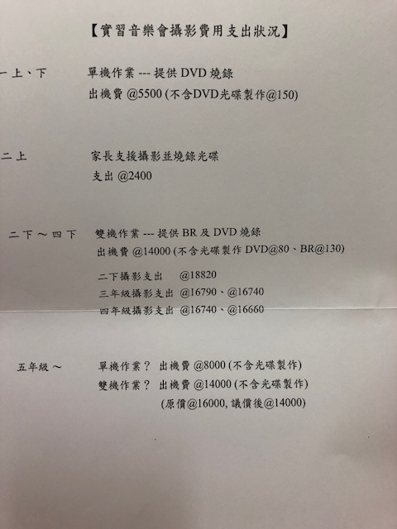
單機/雙機攝影費用

Slide 33
結語
孩子的童年只有一次，稍縱即逝，希望您能陪孩子一起成長
盼家長、老師、孩子一同用心，用我們彼此的誠意、心意，用此三心二意來成就每位孩子。
親師聯繫可利用聯絡簿、面談、電話、e-mail
Stephen Curry為何3分變態準？

Slide 34
感謝您的蒞臨與參與
五年信班班級網頁
雙語班網頁
桌上的零食和飲料都可帶走~若有垃圾也請您順手丟進後方垃圾桶,寶貝都把教室維護得很乾淨喔!!

